Slide 1

Проектная деятельность на уроках ОБЖ как один из способов воспитания обучающихся с ОВЗ
Преподаватель – организатор основ безопасности жизнедеятельности
Силантьева Олеся Алексеевна
ГБОУ школа № 502

Slide 2
Кто такие люди с ОВЗ?
Обучающийся с ограниченными возможностями здоровья (далее - ОВЗ) - физическое лицо, имеющее недостатки в физическом и (или) психологическом развитии, подтвержденные психолого-медико-педагогической комиссией и препятствующие получению образования без создания специальных условий (п.16ст.2 Федерального закона от 29.12.2012 N 273-ФЗ "Об образовании в Российской Федерации")

Slide 3
Виды ОВЗ
I
II
III
IV
V
VI
VII
VIII
Глухие
Слабослышащие
Слепые
Слабовидящие
С тяжелыми нарушениями речи
С нарушением опорно-двигательного аппарата
С задержкой психического развития
С умственной отсталостью (интеллектуальной недостаточностью)

Slide 4
Умственная отсталость
состояние задержанного или неполного развития психики, которое, в первую очередь, характеризуется нарушением способностей, проявляющихся в период созревания и обеспечивающих общий уровень интеллектуальности, т. е. когнитивных, речевых, моторных и социальных способностей

Slide 5
Психолого – педагогические особенности обучающихся с интеллектуальной недостаточностью
Слабость абстрактного мышления
Незрелость личности
Психическое недоразвитие
Скудный словарный запас
Нарушено мышление
Нарушение эмоциональной сферы

Slide 6
Проекты помогают:
активизировать самостоятельную познавательную деятельность детей;
осваивать детьми окружающую действительность, всесторонне изучать ее;
способствовать развитию творческих способностей детей;
развивать все психические функции и познавательную деятельность детей;
развивать индивидуальные особенности учащихся, их самостоятельность;
воспитать у детей правильное поведение;
эмоционально и коммуникативно развивать детей;
социально адаптировать детей и интегрировать этих лиц в общество;
Использование проектной деятельности в работе с детьми с умственной отсталостью будет способствовать развитию разных направлений, а самое главное социализации детей с умственной отсталостью.

Slide 7

Проект «с заботой о здоровье»

Slide 8
С заботой о здоровье
создание благоприятных условий для формирования у обучающихся ценностного отношения к ЗОЖ, как к одному из главных путей в достижении успеха;
воспитание активной жизненной позиции, ответственное отношение к своему здоровью;
сохранение и укрепление физического здоровья обучающихся;
популяризация преимуществ ЗОЖ;
внедрение инновационных технологий по профилактике вредных привычек и пропаганде здорового образа жизни.

Slide 9
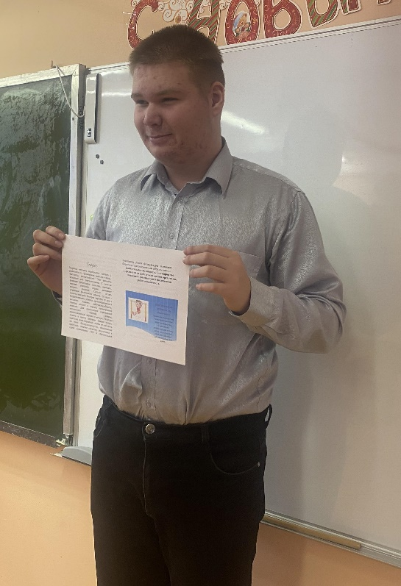


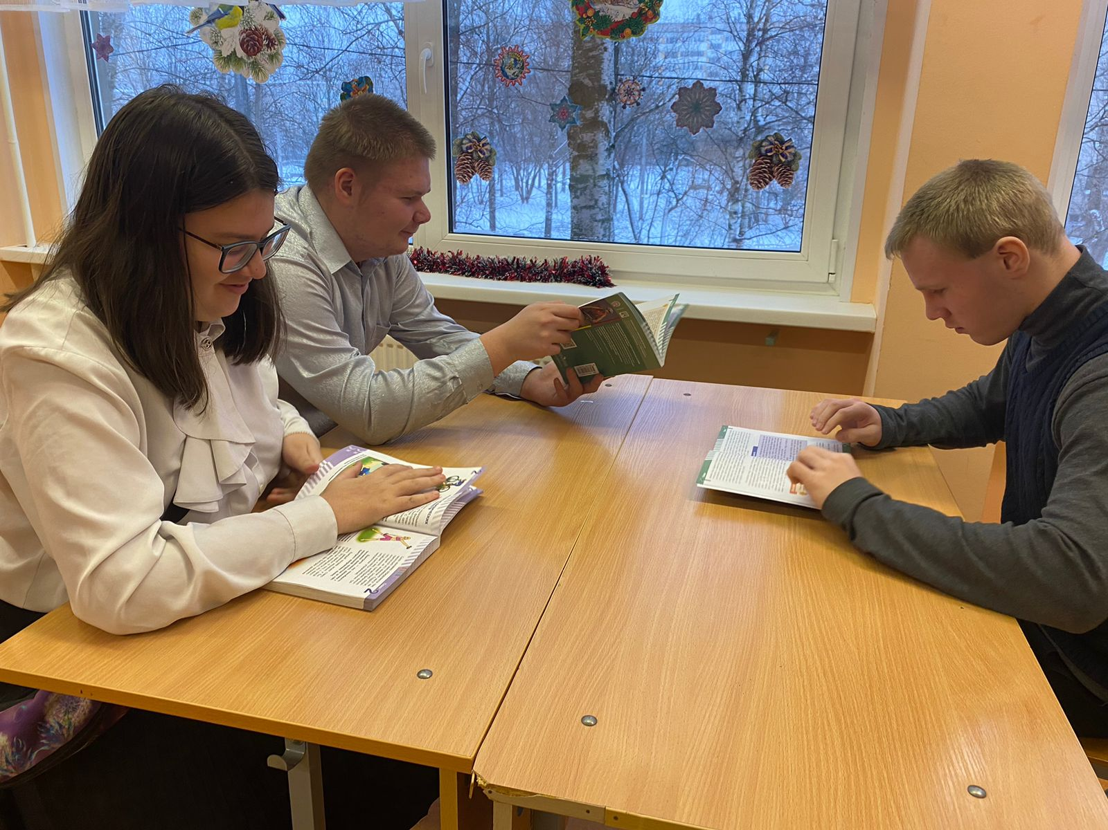
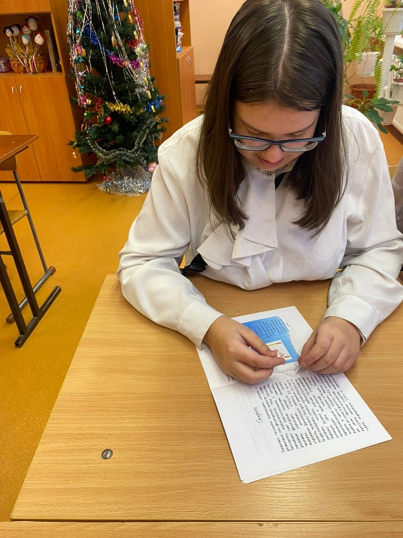
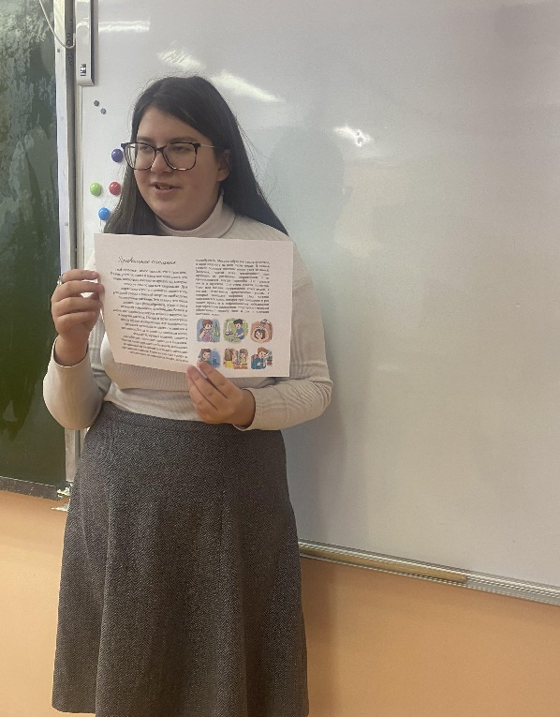

С заботой о здоровье

Slide 10


